Slide 1
Charte graphique Morpheus

Slide 2


Logo
Le logo peut être utilisé sans le texte
Le fond du logo peut être vidé pour l’utilisation

Slide 3
Typographie
Montserrat à préconiser dans les en têtes
Roboto pour le corps, peut être substitué par Poppins
Montserrat
Montserrat
Roboto / Poppins

Slide 4
Palette de couleur
Les couleurs sont à utilisation libre en fonction de l’application toutefois la palette doit respecter la même gamme.
Le noir est à préconiser pour le fond.
Le blanc gris pour le texte.
Le noir light comme couleur pouvant aller au dessus du fond
Le vert pour la mise en évidence d’éléments
Le gris light pour les couleurs simples
#131313 (noir)
#579647 (vert)
#FDFDFD (blanc gris)
#1B1B1B (noir light)
#D0D2CF (gris light)

Slide 5
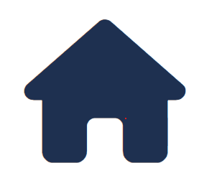

Règle d’illustration
Icônes vectorielles à couleurs unies sont à préconiser (au format remplis)

